Slide 1
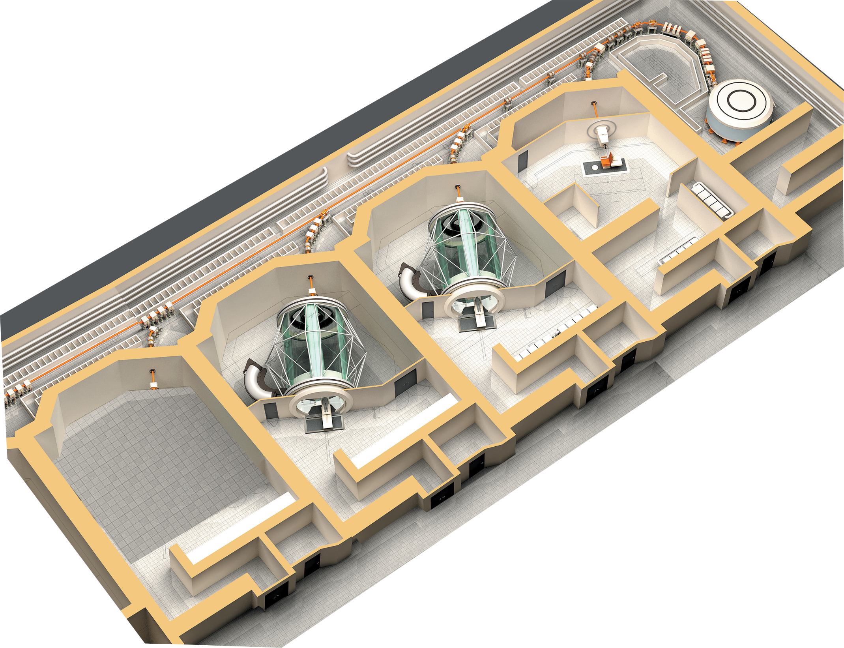
Proton Therapy
이 세 병 (sblee@ncc.re.kr)
의학물리학자(교수)
국립암센터 방사선 종양학과/양성자치료센터
2026 가속기 여름학교 – 2026. 07. 07(화)
고려대학교 세종캐퍼스

Slide 2
